Slide 1

Forløbsprogram for borgere med lænderygbesvær
Slides til brug for præsentation af forløbsprogrammet (lang udgave)
Februar 2026

Slide 2
Oversigt over slides
3. Baggrunden for revisionen af forløbsprogrammet
4. Formålet med forløbsprogrammet
5. Definition af lænderygbesvær
6. Lænderygbesvær
7. Et nyt paradigme – uspecifik lænderygbesvær
8. Omdrejningspunktet er støttet egenhåndtering (figur)
9. Hovedbudskaberne i det nye forløbsprogram
10. Udredning
11. Overblik over indsatser i forbindelse med udredning (figur)
12-13. Billeddiagnostik
14. Henvisning ved mistanke om specifikke diagnoser (figur)
15-18. Opmærksomhedspunkter
19-31. Behandlingstilbud
32-41. Henvisning og kommunikation
42. Oversigt over behandlingstilbud og henvisnings-muligheder hos specifikke faggrupper (figur)
43. Informationsmateriale
44. Deltagere i arbejdsgruppen

Slide 3

Baggrunden for revisionen af forløbsprogrammet
Nyt fagligt paradigme
Større fokus på støttet egenhåndtering
Nyeste faglige viden, eksisterende tilbud og gældende organisering
Vælg Klogt anbefaling: undgå at lave MR-scanninger/røntgenundersøgelser
Region Sjælland udfører unødigt mange billed- diagnostiske undersøgelser af lænderyggen
Revision med afsæt i Region Syddanmarks forløbsprogram

Slide 4

Formålet med forløbsprogrammet
Høj og ensartet kvalitet af den samlede behandlings-, rehabiliterings- og beskæftigelses- indsats for borgere med lænderygbesvær i Region Sjælland
Ensartet forståelse af og kommunikation vedrørende lænderygbesvær blandt fagprofessionelle
Sikre sammenhæng i borgerens forløb
Sikre samarbejde med borgeren og deres pårørende
En hensigtsmæssig udnyttelse af ressourcerne i Region Sjælland

Slide 5
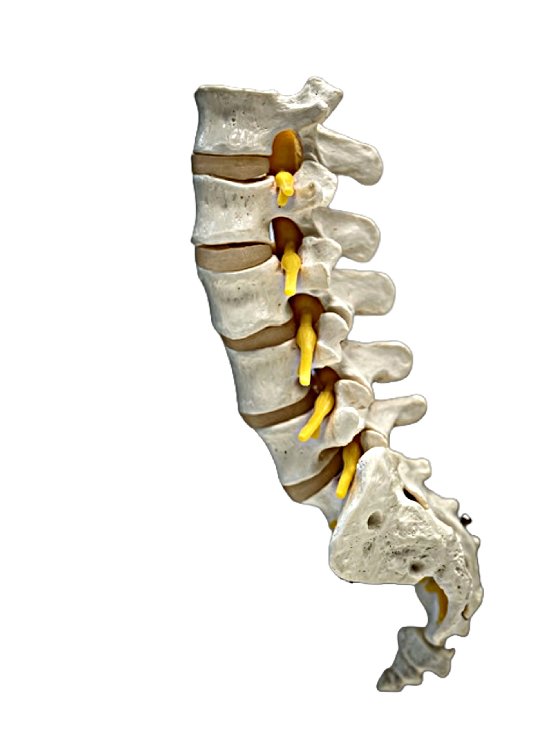
Definition af lænderygbesvær
Lænderygbesvær defineres i dette forløbsprogram som træthed, gener og/eller smerter i lænderyggen med eller uden udstråling til ben(ene) og med varierende grader af funktionsbegrænsning, herunder arbejdsevne. Anatomisk afgrænses lænderyggen til området mellem nederste ribbenskant og nederste del af sædepartiet

Slide 6
Lænderygbesvær
Lænderygbesvær er en udbredt folkesygdom
Lænderygbesvær begynder for mange allerede i 12-13-års alderen
57 % angiver at de har haft smerter eller ubehag i ryg eller lænd inden for de seneste 14 dage (jf. Danskernes sundhed 2023)
Ekstra sygedage på grund af lænderygbesvær udgør 13,4 %
Lænderygbesvær er årsag til flest tilkendelser af førtidspension, svarende til 38 %
Medfører et produktionstab på 21. mia. kr. årligt

Slide 7
Epidemiologi
Lænderygbesvær er hos mange vedvarende eller episodisk tilstand, hvor smerter og funktionsbegrænsning af varierende intensitet og varighed kommer og går
90% kan diagnosticeres med uspecifik lænderygbesvær
Uspecifik lænderygbesvær er en klinisk diagnose og betyder ikke, at borgeren ikke er tilstrækkeligt udredt
Der er ringe sammenhæng mellem kliniske diagnostiske test og billeddiagnostiske fund og borgerens symptomer og funktionsnedsættelse
Hos kun ca. 10 % af borgere med lænderygbesvær kan man identificere en specifik smertekilde (fraktur, cancer, infektion, cauda equina syndrom, diskusprolaps etc.)

Slide 8
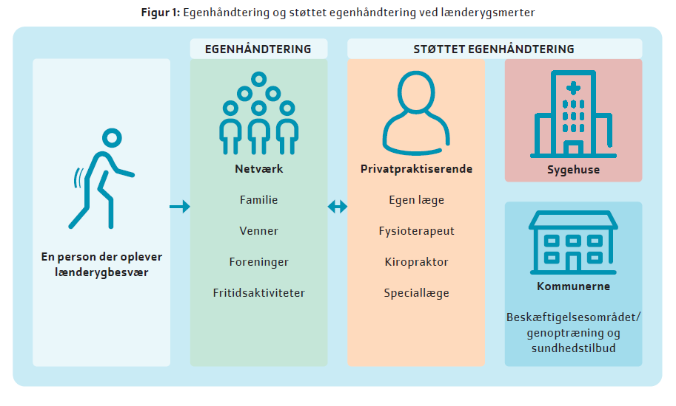
Omdrejningspunktet er (støttet) egenhåndtering

Slide 9
Hovedbudskaberne i det nye forløbsprogram
Støttet egenhåndtering og sygdomsmestring er omdrejningspunktet
Det anbefales at holde sig fysisk og socialt aktiv (hvordan er der ikke afgørende evidens for)
Ergonomiske tiltag: ikke klare anbefalinger udover almindelig sund fornuft og reduktion af meget tunge eller hyppigt gentagne løft
Medicinsk smertebehandling bør kun spille en mindre rolle i den samlede indsats
Billeddiagnostik har begrænset plads i udredningen (hvis der ikke er mistanke om underliggende ikke-muskuloskeletal lidelse)

Slide 10
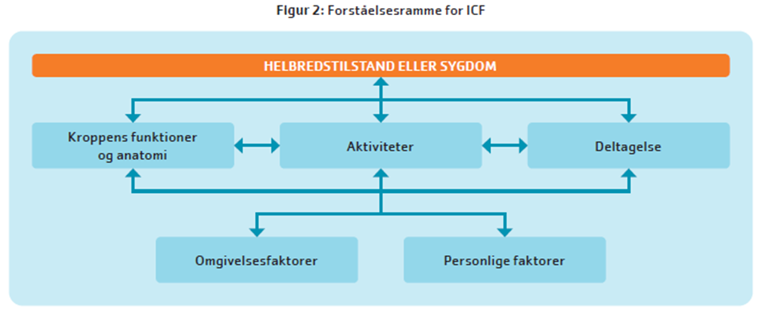
Udredning
Grundig anamnese og objektiv undersøgelse, med udgangspunkt i ICF
Diagnostisk triagering: ikke-muskuloskeletal lidelse, specifik muskuloskeletal lidelse, uspecifik lænderygbesvær
Bio-psyko-social tilgang til borgerens kliniske præsentation
Notes:
ICF = International Classification og Functioning, Disability and Health

Slide 11
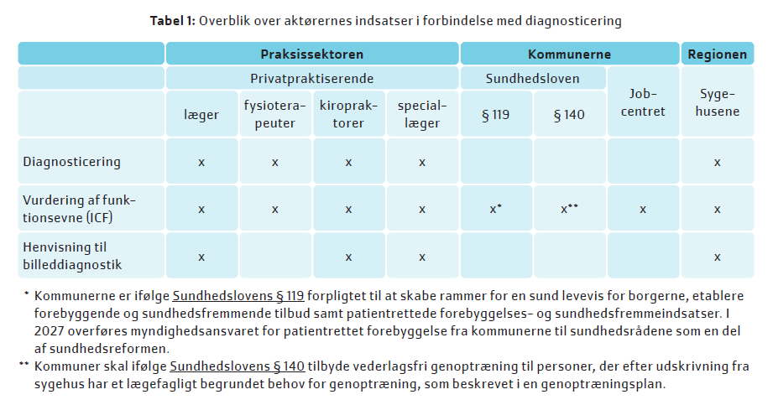
Overblik over indsatser i forbindelse med udredning

Slide 12

Billeddiagnostik
Anbefaling fra Vælg Klogt:
Undgå billeddiagnostisk udredning med MR-scanning eller røntgenundersøgelse hos patienter med nyopståede lænderygsmerter, når der ikke er mistanke om alvorlig lidelse
I forløbsprogrammet anbefales det, at der kun henvises til billeddiagnostik ved mistanke om underliggende ikke-muskuloskeletal lidelse, eller hvor billeddiagnostiske undersøgelser muligvis til ændre diagnosen og/eller behandlingstilbuddet

Slide 13
Billeddiagnostik
Årsager til billeddiagnostik kan fx være:
Mistanke om underliggende ikke-muskuloskeletal lidelse
Mistanke om nerverodspåvirkning med funktionsbegrænsning og høj smerteintensitet, hvor relevant håndtering og behandling ikke har medført tilfredsstillende klinisk bedring efter 8 uger (Henvisning til Rygcenter Sjælland Køge eller evt. MR-scanning)
Progredierende neurologiske udfald
Mistanke om fraktur
Nyopstået (inden for 48 timer) nedsat kraft grad 3 eller derunder
Mistanke om spinalstenose, gangrelaterede bensmerter og/eller betydelig funktionsbegrænsning, hvor relevant håndtering og behandling ikke har medført tilfredsstillende klinisk bedring efter 8-12 uger (Henvisning til Rygcenter Sjælland Køge eller evt. MR-scanning)

Slide 14
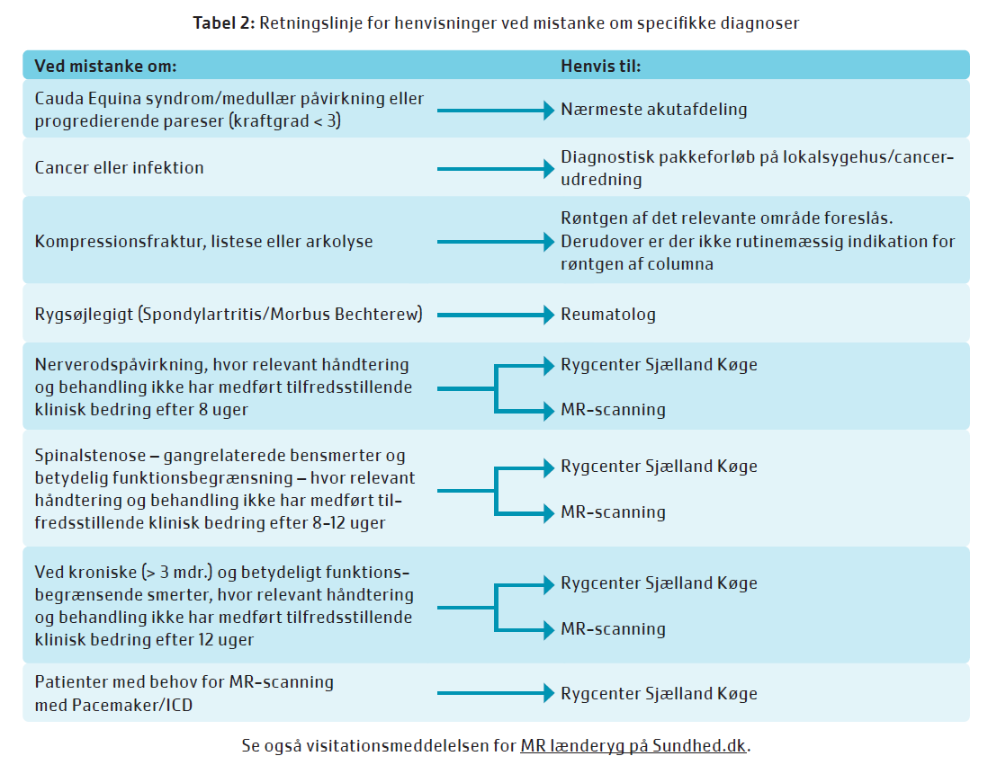
Henvisning ved mistanke om specifikke diagnoser

Slide 15
Opmærksomhedspunkter
Underliggende ikke-muskuloskeletal lidelse
Sjældent (under 1%)
Større risiko hos borgere med en tidligere cancer diagnose
Stigende risiko med alderen
Henvisning til relevant udredning ud fra den mistænkte lidelse
Vigtigt både tidligt og senere i forløbet at være opmærksom og handle på tegn på underliggende ikke-muskuloskeletal lidelse
Mistanke om Cauda Equina syndrom
Mistanke om cauda equina syndrom eller parese med kraftgrad 3 (eller derunder), som er opstået indenfor 48 timer → akut henvisning til vurdering i lokal akutmodtagelse

Slide 16
Opmærksomhedspunkter
Nerverodspåvirkning
Samme overordnede tilgang som ved uspecifik lænderygbesvær
Regelmæssig monitorering af tegn på cauda equina/progredierende neurologiske udfaldssymptomer
Kan tilbydes pakkeforløb i kiropraktor- og fysioterapi-praksis
Manglende klinisk bedring efter 8 uger → kan henvises til Rygcenter Sjælland Køge eller evt. MR-scanning
Lumbal spinalstenose
Samme overordnede tilgang som ved uspecifik lænderygbesvær
Kan tilbydes pakkeforløb i kiropraktor- og fysioterapipraksis
Manglende klinisk bedring efter 8-12 uger → kan henvises til Rygcenter Sjælland Køge eller evt. MR-scanning

Slide 17
Opmærksomhedspunkter
Ukompliceret uspecifik lænderygbesvær
Håndteres typisk i praksissektoren
Fysioterapipraksis: pakkeforløb med undersøgelse, patientuddannelse og superviseret træning
Kiropraktorpraksis: undersøgelse, manuel behandling, træning og patient-uddannelse
Kommunikation om behandlingsforløbet mellem alle aktører → sammenhæng og gennemsigtighed for borgere og aktører
Kompliceret uspecifik lænderygbesvær
Tilstand med langvarige smerter, betydelig funktionsnedsættelse, væsentlige psykosociale elementer og/eller komorbiditet
Evt. behov for tværfaglig og/eller tværsektoriel indsats → praksissektor, sygehuse, kommunale genoptræning, sundhedstilbud og beskræftigelsesområdet
Kommunikation imellem de involverede aktører er essentielt

Slide 18

Opmærksomhedspunkter
Vedvarende behov for støttet egenhåndtering
Borgere som efter endt behandling fortsat har smerter og funktionsbegrænsning i et omfang, der har væsentlig indgriben i deres hverdag, arbejdsmæssigt og privat
Borgere med et fortsat behov for støttet egenhåndtering og behandling, der kan imødekommes i primærsektoren, evt. med supplement af kommunale indsatser
Henvisning til revurdering, hvis der er en væsentlig ændring i tilstanden.

Slide 19
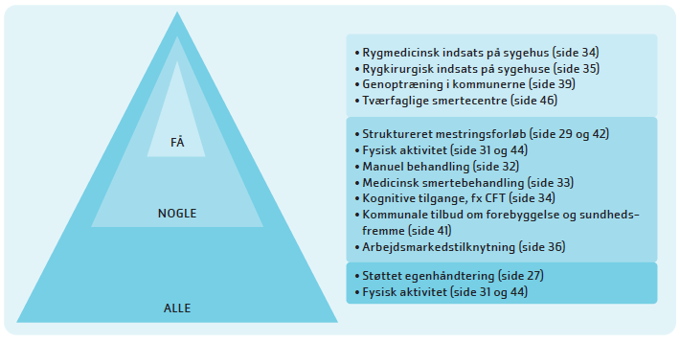
Behandlingstilbud
I forløbsprogrammet er der lavet en opdeling af behandlingstilbud til tre grupper; alle, nogle og få.
Læs mere om opdelingen og de forskellige behandlingstilbud i forløbsprogrammet s. 27-47.

Slide 20
Støttet egenhåndtering
Et godt liv på trods af lænderygbesvær beror på evnen til at tilpasse sig og håndtere de deraf afledte fysiske, psykiske, sociale og følelsesmæssige udfordringer.
Støttet egenhåndtering skal give borgeren viden, færdigheder og indsigt i sin situation vha elementer som:
Værdibaseret målsætning
Handleplaner
Problemløsning
Mestringsforløb
Færdighedstræning

Slide 21
Fysisk aktivitet
Kan reducere smerter, forbedre funktion og forebygge nye episoder med lænderygbesvær
Anbefales i danske og internationale retningslinjer til både nyopstået og langvarigt lænderygbesvær
Omfatter generel fysisk aktivitet, konditionstræning og øvelser, der giver styrke, smidighed, kontrol og balance
Mange anvender tilbud i de frivillige organisationer, fitnesscentre mv.
Nogle har brug for rådgivning og vejledning af fagprofessionelle, fx i privat praksis eller kommunalt tilbud

Slide 22
Struktureret mestringsforløb
Skal give borgeren:
Viden om/forståelse for sin tilstand
Viden om rationalet for en aktiv tilgang trods smerter
Færdigheder og værktøjer til smertehåndtering
Kompetencer og adfærd der fører til bedre helbred
Kan indeholde følgende elementer (tilpasset til borgeren):
Gennemgang af hvad lænderygbesvær er
Information om smertemekanismer/smertefysiologi
Viden om faktorer der kan medføre forværring/forbedring af smerter
Strategier for hensigtsmæssig håndtering af daglige aktiviteter, smerter mv.
Arbejdsmarkedstilknytning
Færdighedstræning
Notes:
En vigtig del af støttet egenhåndtering - kan alene være tilbuddet til borgeren

Slide 23
Medicinsk smertebehandling
Medicinsk smertebehandling bør kun spille en mindre rolle i den samlede indsats for borgere med lænderygbesvær
Hvis farmakologisk behandling anvendes anbefaler Sundhedsstyrelsen:
Ved episodiske smerter: Paracetamol, NSAID eller opioider i kort tid (dage eller få uger)
Ved vedvarende smerter: medicinsk smertebehandling anbefales kun i særlige tilfælde, uanset præparat
I de senere år er evidensbaserede kliniske retningslinjer ændret til ikke at anbefale disse behandlinger som førstelinjevalg hos borgere med lænderygbesvær.

Slide 24
Manuel behandling
Manuel behandling kan ikke stå alene, men kan være et supplement til støttet egenhåndtering
Kan reducere smerter og forbedre funktion hos borgere med vedvarende lænderygbesvær på samme niveau som andre anbefalede behandlinger fx fysisk aktivitet
Manglende bedring efter 4-5 behandlinger indikerer, at yderligere manuel behandling sandsynligvis ikke vil medføre klinisk relevant bedring

Slide 25
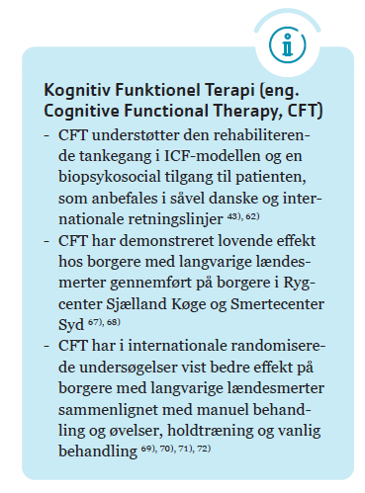
Kognitive tilgange, fx CFT
Formålet med en systematisk kognitiv tilgang er, at klinikeren identificerer kognitive, emotionelle, sociale og adfærdsmæssige faktorer, som bidrager til at fastholde patientens nedsatte aktivitetsniveau og smerter
En lovende kognitiv behandlingsform, særligt ved længerevarende lændesmerte, er Kognitiv Funktionel Terapi (CFT)

Slide 26
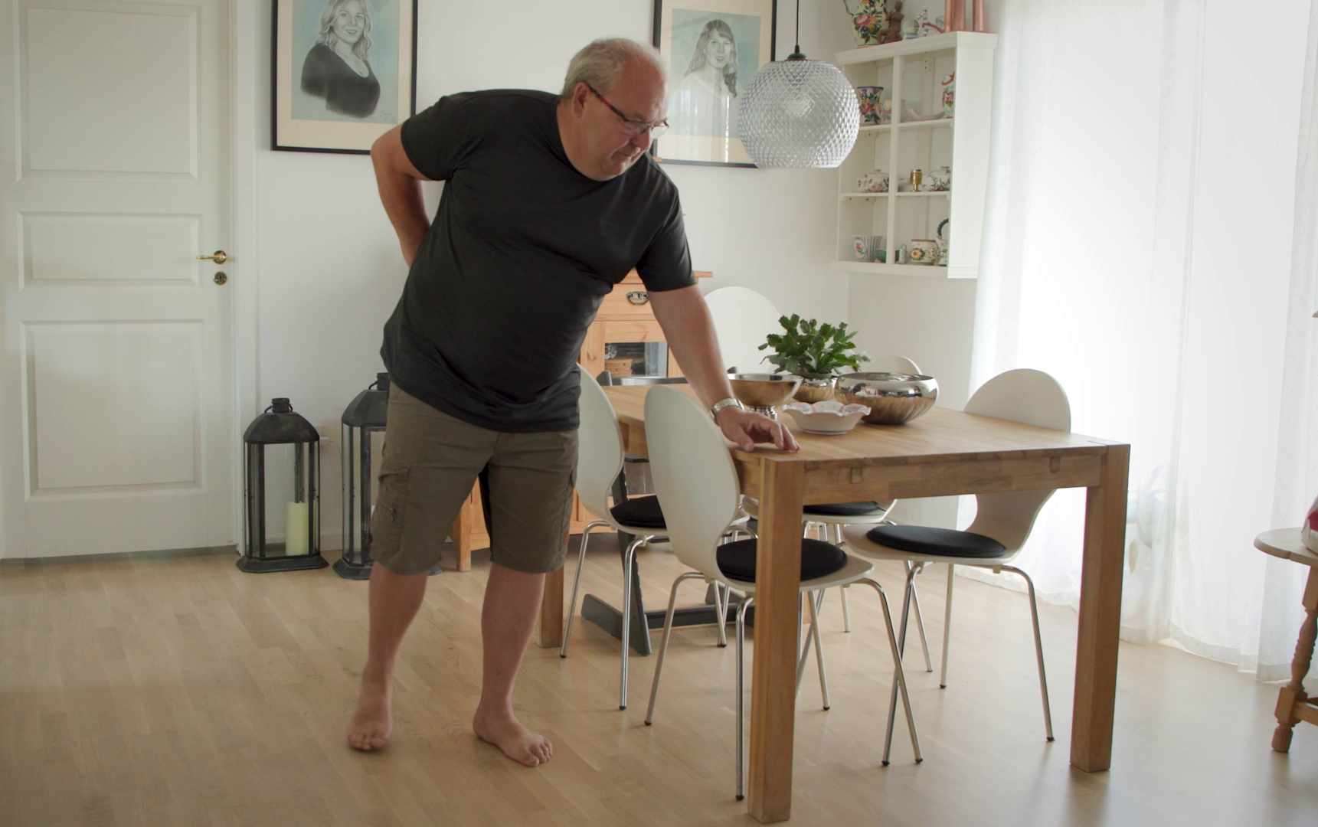
Kommunale tilbud om forebyggelse og sundhedsfremme efter Sundhedslovens §119
Det vurderes, at borgere med lænderygbesvær særligt vil kunne have gavn af følgende kommunale sundheds og forebyggelsestilbud:
Sygdomsmestring
Fysisk aktivitet
Notes:
Nogle kommuner har også følgende tilbud, som kan understøtte sygdomsmestringen:
LÆR AT TACKLE-kurser
Hælp til bedre søvn
Mental sundhed – angst og depression

Slide 27

Arbejdsmarkedstilknytning
Borgere med lænderygbesvær kan være truet på deres evne til at forblive på arbejdsmarkedet pga. deres symptomer og den deraf afledte funktions-evnenedsættelse
Det er derfor vigtigt, at arbejdsmarkedstilknytning er en integreret del af indsatsen for borgere med lænderygbesvær

Slide 28

Rygmedicinsk indsats på sygehus
Henvisning til Region Sjællands fælles ryg-visitation → rygmedicinsk eller rygkirurgisk forløb
Der modtages henvisninger på borgere, hvor relevant konservativ behandling igennem 8 uger ikke har haft tilstrækkelig effekt på smerteniveau og/eller funktions- og arbejdsevne, eller hvor det findes relevant med en kirurgisk eller medicinsk vurdering på grund manglende effekt af konservativ behandling
I tilfælde af komplekse problematikker tages borgeren op til konference med Smerteklinikken med henblik på anbefalinger eller tværfaglige forløb

Slide 29
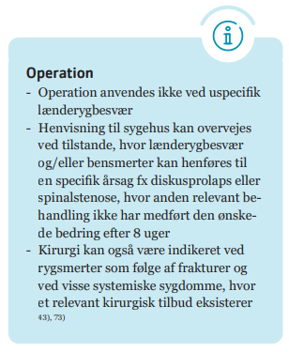
Rygkirurgisk indsats på sygehuse
Stillingtagen til kirurgi er multifaktoriel. God overensstemmelse mellem borgerens symptomer, objektive fund og billeddiagnostiske fund, for at overveje tilbud om operation.
Hos borgere med nervepåvirkning hvor kirurgi overvejes → hensyntagen til om der forventes betydende smertelindring og funktionsforbedring ved operation, set i forhold til habituelle lænderygbesvær, som ikke vil forventes bedret ved operation for nervepåvirkning.
Borgere, der ikke har strukturelle forandringer, som kan forklare deres smerter – og altså har uspecifikke rygsmerter – har ikke gavn af operation.

Slide 30
Genoptræning i kommunerne
Kommunerne tilbyder genoptræning til borgere, som gennem kontakt med sygehuset får en genoptræningsplan (jf. Sundhedsloven §140)
Afgrænset forløb, der tager udgangspunkt i funktionsnedsættelsen og borgerens mål, med indsatser som tilpasses borgerens behov
Ved tvivlsspørgsmål, fx mht. den forventede fremgang → rådgivning hos Rygcenter Sjælland Køge på 93 56 81 82 på hverdage mellem 8.00- 15.00
Genoptræning kan omfatte:
Generel fysisk aktivitet
Konditionstræning
Øvelser, der styrker smidighed, kontrol og balance
For nogle: ergoterapeutiske tiltag som energiforvaltning, aktivitetstræning og mestring

Slide 31
Tværfaglige smertecentre
Tre tværfaglige smertecentre → Tværfagligt Smertecenter Næstved, Tværfagligt Smertecenter Holbæk og Tværfagligt Smertecenter Køge
Tilbyder behandling og vejledning til borgere med komplekse kroniske non-maligne smertetilstande af mere end seks måneders varighed, hvor:
Den kroniske smertetilstand skal være diagnostisk afklaret og færdigbehandlet i relevante specialer
Monofaglig terapi er forsøgt, men har ikke haft effekt
Støttet egenhåndtering er den centrale indsats i behandlingen i de tværfaglige smertecentre, ligesom der fokuseres på justering eller nedtrapning af den medicinske smertebehandling

Slide 32
Henvisning og kommunikation
Samarbejde og kommunikation mellem aktører er essentiel for et godt og sammenhængende forløb for borgeren
Gensidig information mellem aktørerne er særlig vigtigt, hvis borgeren har parallelle forløb
Den praktiserende læge er tovholder for borgerens forløb (modtager information om opstart af forløb hos andre aktører, plan for udredning og behandling, afslutning af forløb)

Slide 33
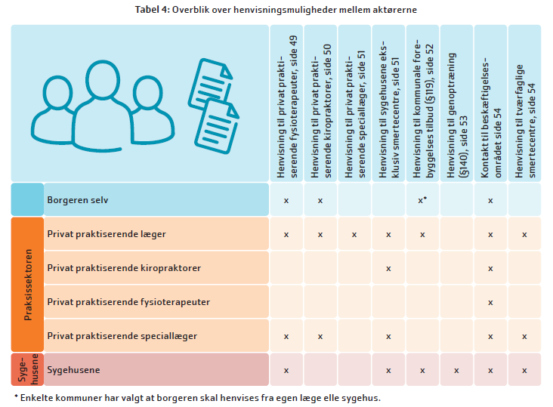
Henvisningsmuligheder

Slide 34
Henvisning til privatpraktiserende fysioterapeuter
Hvem kan henvise: Sygehuse, privatpraktiserende læger og speciallæger
Hvordan henvises der: henvisningshotellet Den Ny Henvisnings Formidling
I Region Sjælland kan borgerne henvende sig direkte til en privat praktiserende fysioterapeut (som har overenskomst med Region Sjælland) og få behandling med tilskud uden lægehenvisning
Henvisning bør overvejes hvis borgeren:
Har smerter og funktionstab
Har tilbagefald, som borgeren ikke kan håndtere
Er uafklaret om egen tilstand og har brug for opsamling
Har behov for støtte til at forblive i aktivitet og på arbejdsmarkedet
Er ophørt med at være fysisk aktiv
Har behov for vejledning og sundhedsfaglig støtte til at genoptage tidligere aktivitetsniveau

Slide 35
Henvisning til privatpraktiserende kiropraktorer
Hvem kan henvise: Privat praktiserende læger og speciallæger
Hvordan henvises der: Henvisning laves via en speciallægehenvisning (XREF06)
Privat praktiserende kiropraktorer er en primær indgang til sundhedsvæsnet → der er ikke behov for en henvisning for at få tilskud fra den offentlige sygesikring
Henvisning bør overvejes hvis borgeren:
Har smerter og funktionstab
Har tilbagefald, som borgeren ikke kan håndtere
Er uafklaret om egen tilstand og har brug for opsamling
Har behov for støtte til at forblive i aktivitet og på arbejdsmarkedet
Er ophørt med at være fysisk aktiv
Har behov for vejledning og sundhedsfaglig støtte til at genoptage tidligere aktivitetsniveau

Slide 36
Henvisning til privatpraktiserende speciallæger og privatpraktiserende psykolog
Praktiserende læger kan henvise til privat praktiserende speciallæger
Praktiserende læger kan henvise borgere med lænderygbesvær og samtidigt depression, udtalt bevægeangst og/eller emotionelle barrierer til en privat praktiserende psykolog med udgangspunkt i tilskudsordningen til psykologbehandling

Slide 37
Henvisning til sygehuse
Hvem kan henvise: Praktiserende læger, privat praktiserende speciallæger og privat praktiserende kiropraktorer
Henvisningerne modtages samlet i Rygcenter Sjælland Køge i en fællesvisitation (rygmedicinsk og rygkirurgisk)
Der modtages henvisninger på borgere, hvor relevant konservativ behandling igennem 8 uger ikke har haft tilstrækkelig effekt på smerteniveau og/eller funktions- og arbejdsevne, eller hvor det findes relevant med en kirurgisk eller medicinsk vurdering på grund manglende effekt af konservativ behandling
Akutte borgere kan henvises til nærmeste akutmodtagelse.
Når relevant kan borgere også henvises til Arbejds- og Miljømedicinsk Klinik på Holbæk Sygehus

Slide 38
Henvisning til kommunale tilbud om forebyggelse og sundhedsfremme (§119)
Kiropraktor, fysioterapeut og speciallæger: Hvis det vurderes, at en borger har behov for et kommunalt tilbud om forebyggelse eller sundhedsfremme, opfordres borgeren til at gå til praktiserende læge
Praktiserende læger: vurderer ud fra funktionsevne og helbredsforhold om borgeren kan have gavn af et eller flere forebyggelsestilbud → henvisning
I flere kommuner kan borgeren selv henvende sig til kommunen uden henvisning (overblik fra den enkelte kommune kan findes på Sundhedstilbud - sundhed.dk)
Henvisning sker typisk til en afklarende samtale, hvor kommunen i dialog med borgeren tilrettelægger det videre forløb

Slide 39
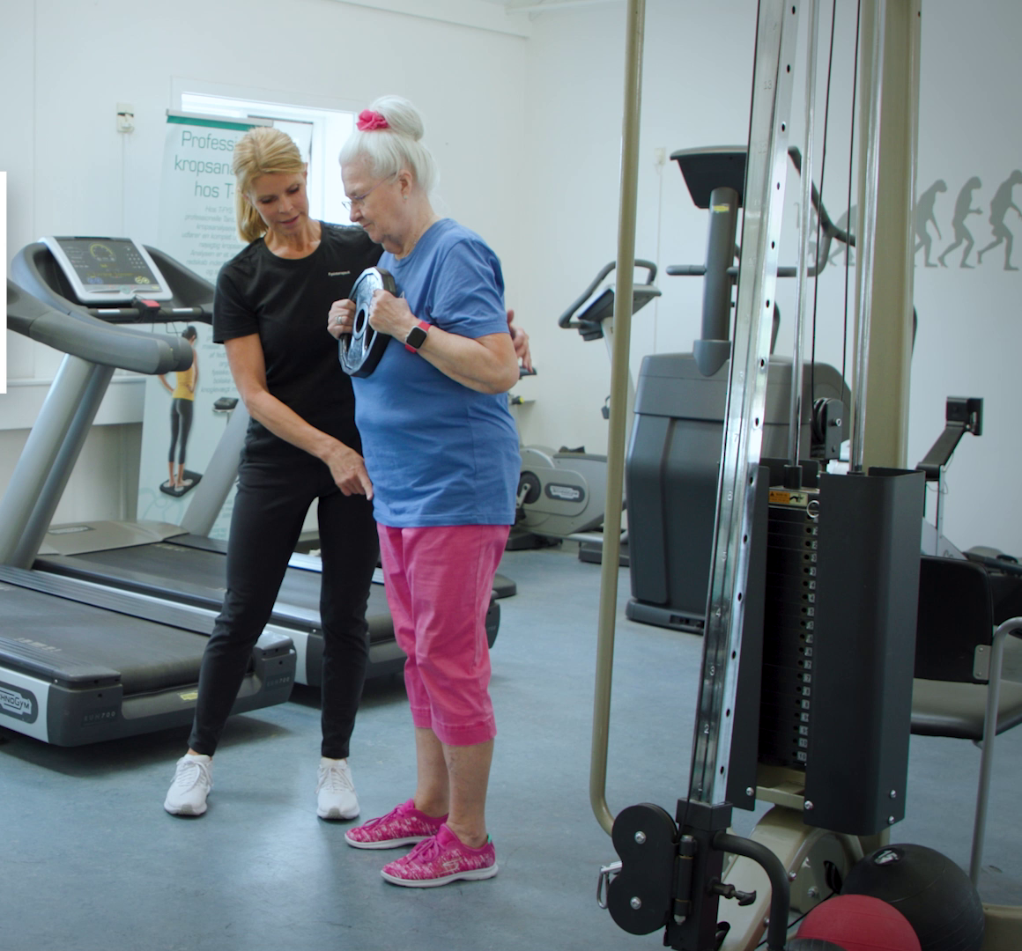
Henvisning til genoptræning (§140)
Sygehusene: kan henvise til kommunal genoptræning efter indlæggelse eller ambulant forløb ved lægefagligt begrundet behov. Efter operation laves som udgangspunkt altid en genoptræningsplan
Hvordan henvises der: via MedCom-standarden for Den gode genoptræningsplan (GGOP), som kan læses her
Genoptræningsplanen udarbejdes sammen med borgere. Den beskriver funktionsevnetab og tager afsæt i borgerens funktionelle målsætninger. Indeholder en prognose, som har været drøftet med borgeren.

Slide 40
Kontakt til beskæftigelsesområdet
Borgeren kan selv henvende sig til beskæftigelsesområdet med henblik på en fastholdelsesindsats eller råd og vejledning om fx brancheskift
Praktiserende læger: kan kontakte en kommunal job-/fastholdelseskonsulent ved risiko for at borgeren mister arbejdstilknytning. Kontakten sker elektronisk til socialmedicinsk behandling på attesten LÆ 165
Kiropraktor, fysioterapeut, speciallæger og sygehuse: Hvis det vurderes, at en borger er i risiko for at miste arbejdstilknytning, bør borgeren opfordres til at opsøge det lokale beskæftigelsesområde i egen kommune. Opfordringen bør ske med orientering til praktiserende læge

Slide 41
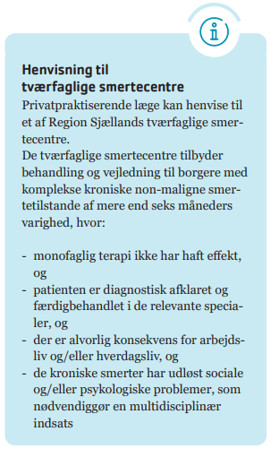
Henvisning til tværfaglige smertecentre
I behandlingen arbejdes der ud fra en bio-psyko-social smerteforståelse, som kræver adfærdsmæssige og tankemæssige ændringer i patientens livsførelse
Forud for henvisning vurderes det om patienten har overskud og ressourcer til at indgå i behandlingen, og om patienten er interesseret i at indgå i et forløb
Støttet egenhåndtering er den centrale indsats i behandlingen, ligesom der fokuseres på justering eller nedtrapning af den medicinske smertebehandling

Slide 42
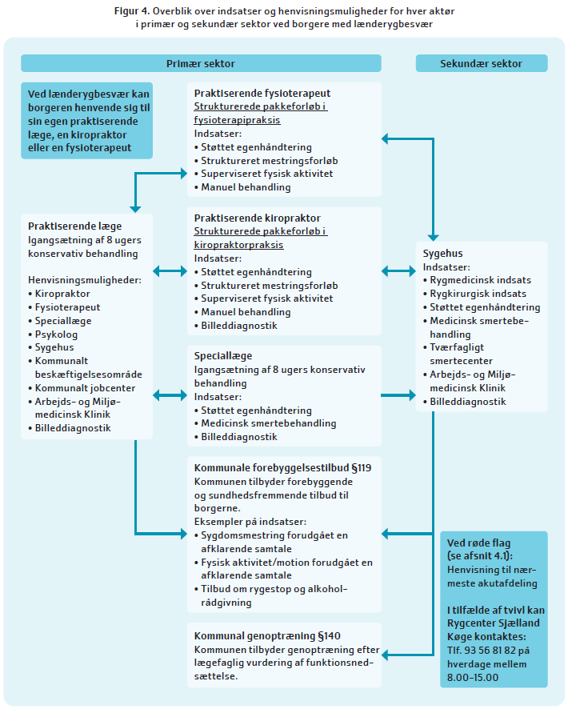
Oversigt over behandlingstilbud og henvisnings-muligheder hos specifikke faggrupper

Slide 43



Informationsmateriale
Folder målrettet borgere: Forstå dine smerter i lænden
Helbredsprofilen: Film om rygsmerter
Forløbsprogram: Forløbsprogram for lænderygbesvær - Region Sjælland - Vi er til for dig
Læs også:
Anbefalinger fra Sundhedsstyrelsen: Ondt i ryggen? Få råd om behandling og øvelser | Sundhedsstyrelsen og Drop pillerne: Smertestillende virker ikke på rygsmerter | Sundhedsstyrelsen
Når ryggen gør ondt – En guide til rygsmerter
Notes:
Skal færdiggøres

Slide 44
Deltagere i arbejdsgruppen
Region Sjælland
Hassan Shakir, specialeansvarlig læge, SUH-Køge (formand)
Trine Boye Gottschalck, speciale fysioterapeut, Rygklinikkerne, Slagelse sygehuse
Mojgan Sarafrazi, reumatolog, Rygcenter, SUH Køge
Kommuner
Mia Linda Møller, Leder af Sundhedscenter Sorø (næstformand)
Annette Bruijn Schlaikjer, fysioterapeut og teamleder, Køge Kommune
Teis Hernvig Finsen, fysioterapeut, Faxe Kommune
Tine Bo Andresen, sundhedskonsulent, Sorø Kommune
Sekretariat
Ulla Kjeldsen Kragh, Cathrine Sofie Agathon, Det Nære Sundhedsvæsen
Sara Winther Kirkegård/Mette Nagel Kasper, Sundhedsstrategisk Planlægning
Hasse Petersen, chefkonsulent, Det fælleskommunale sekretariat
Praksisområdet
Hans Andersen, Fysioterapi
Peter Kryger-Baggesen, Kiropraktik
Charlotte Volghofer, Almen Praksis

